Slide 1

Интерактивные игры по ПДД
для детей
Автор: Воспитатель первой квалификационной категории: Ястребова Л.Р.
МБДОУ «Детский сад №17 комбинированного вида «Березка» ЧМР.
ВПЕРЕД

Slide 2

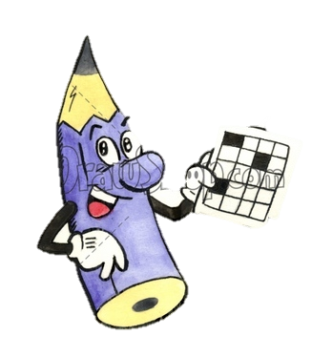
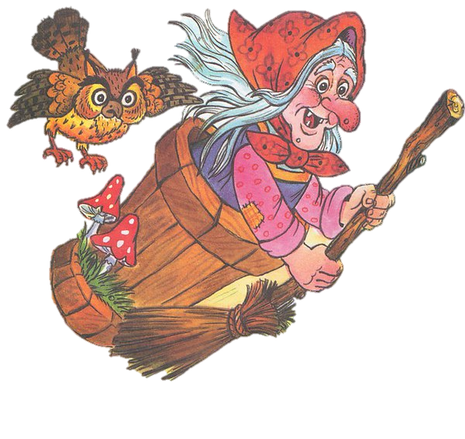
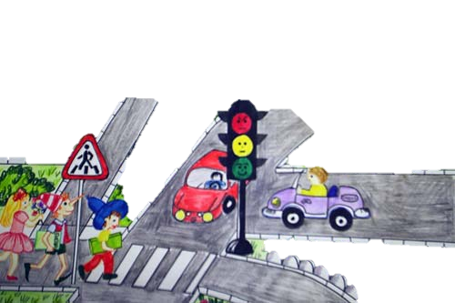

Игры
Кому что?
Кроссворд
Дорожные знаки
Правила дорожного
движения

Slide 3
Дорожные знаки
Правила игры:
В этой игре только один правильный ответ:
Правильно
Неправильно
Начать
Меню

Slide 4
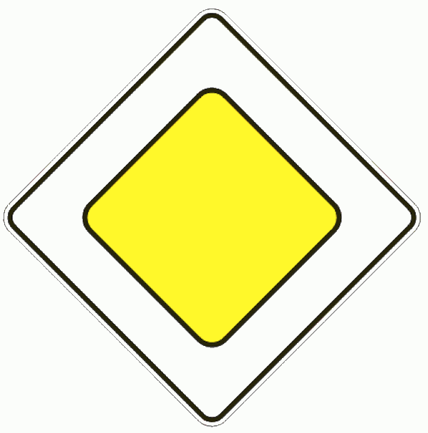



Какой из этих знаков называется:
1) «Главная дорога»?
Меню

Slide 5
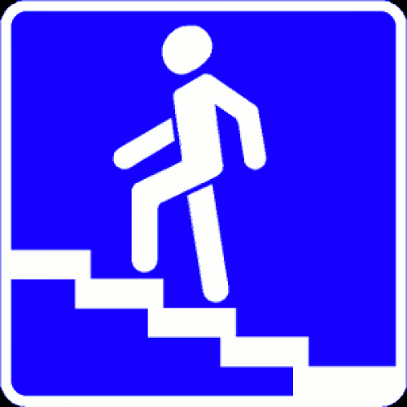

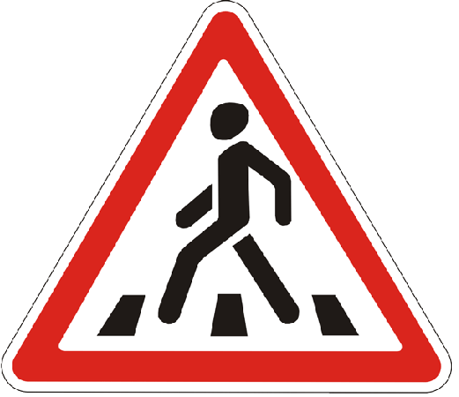
2) «Пешеходный переход»?
Меню

Slide 6

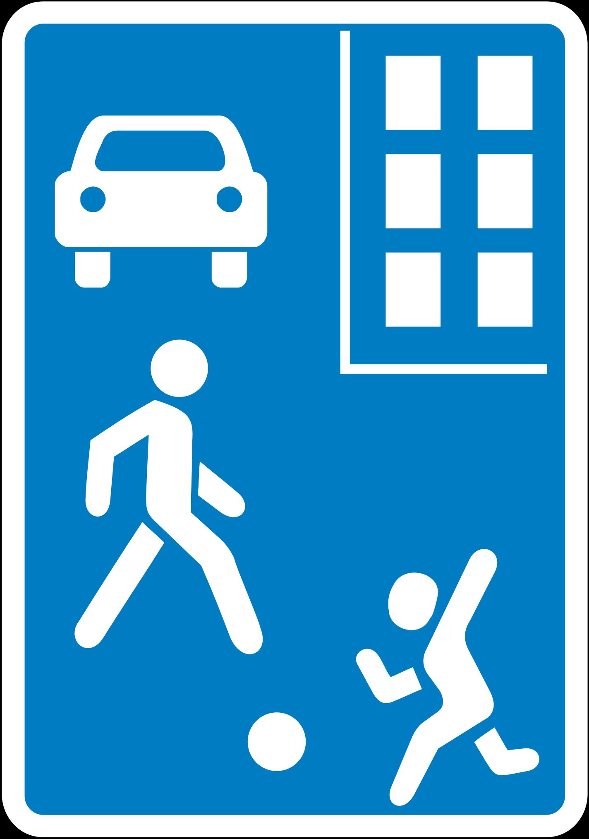
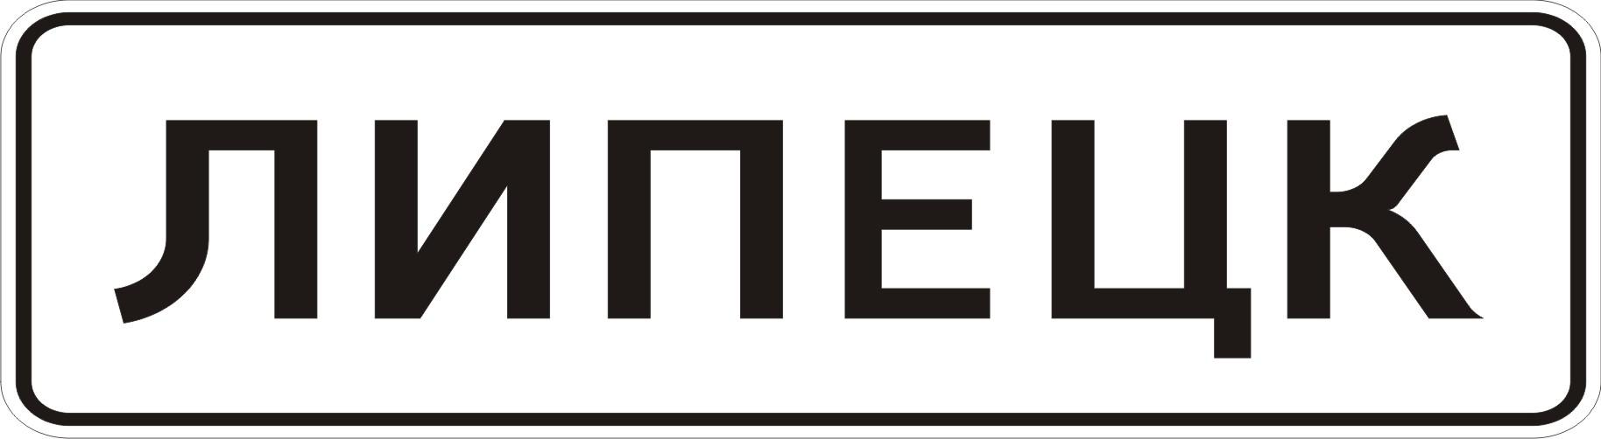
3) «Жилая зона»?
Меню

Slide 7


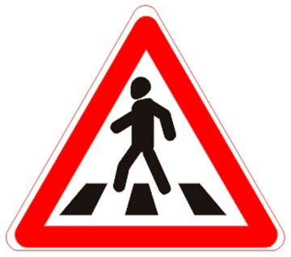
4) Какой из этих знаков
разрешающий?
Меню

Slide 8
5) Какой из этих знаков
предупреждающий?
Меню

Slide 9
6) Какой из этих знаков
запрещающий?
Конец игры
Меню

Slide 10
Правила дорожного движения
Правила игры:
В этой игре только один правильный ответ:
Правильно
Неправильно
Начать
Меню

Slide 11
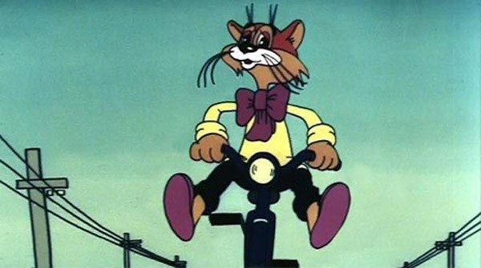
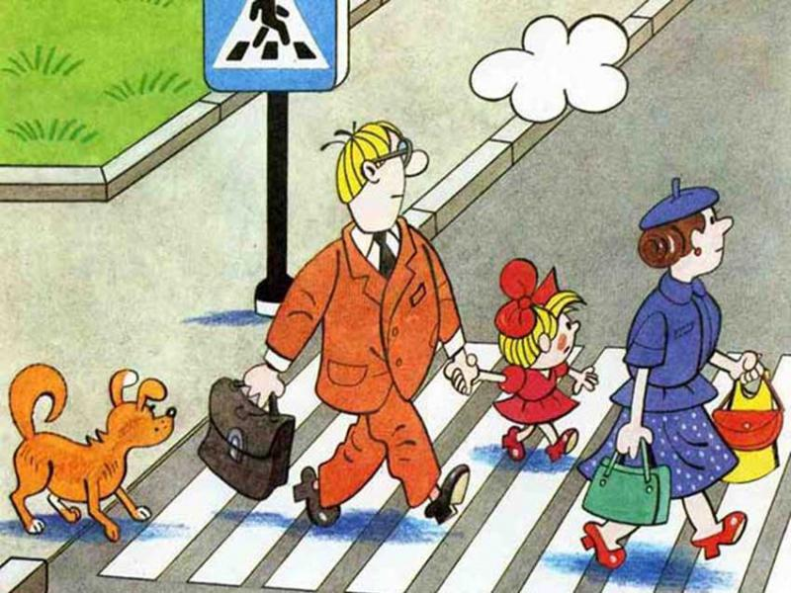
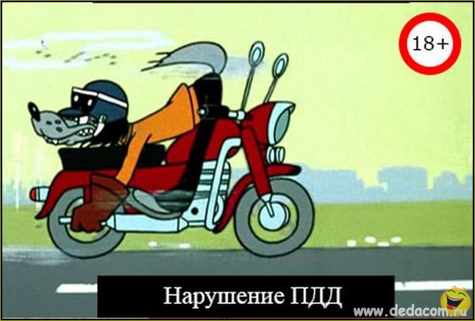
1)Кто из героев не нарушил ПДД?
Меню

Slide 12
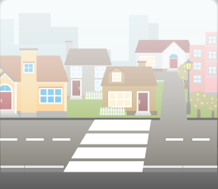




2) При переходе улицы пешеход
должен сначала посмотреть?
Меню
ё

Slide 13
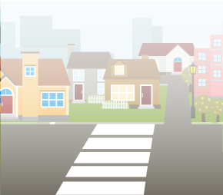


3) На каком рисунке мальчик правильно поступил, переходя через дорогу?
Меню

Slide 14
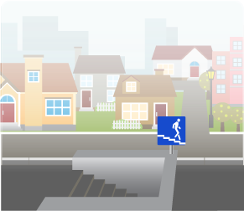
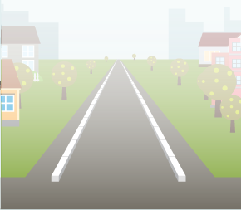
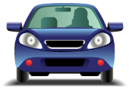

4) Где безопаснее всего переходить через дорогу?
Меню

Slide 15
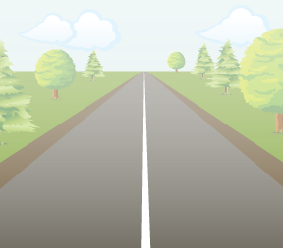

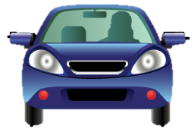

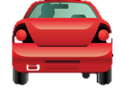
5) Где должен двигаться пешеход, если отсутствует тротуар?
Меню

Slide 16
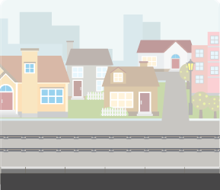
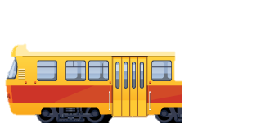
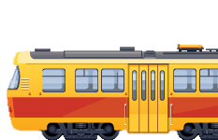
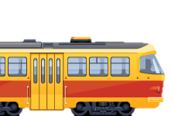


6) Можно ли выходить на проезжую часть
из-за стоящего на остановке автобуса?
Конец игры
Меню

Slide 17
Кому что?
Правила игры:
В этой игре несколько правильных ответов.
Для прохождения игры необходимо нажимать на объекты в правильной последовательности.
Начать
Меню

Slide 18
1) Расположите в правильной
последовательность цвета светофора
Меню

Slide 19
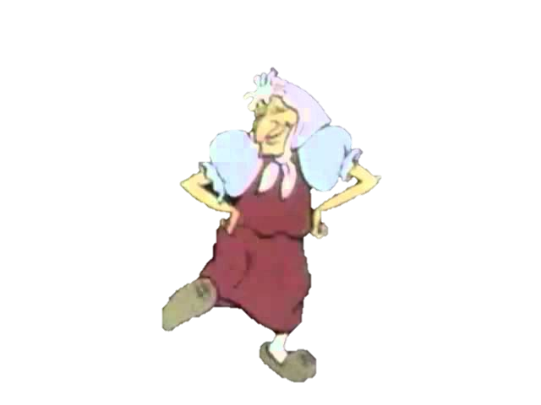
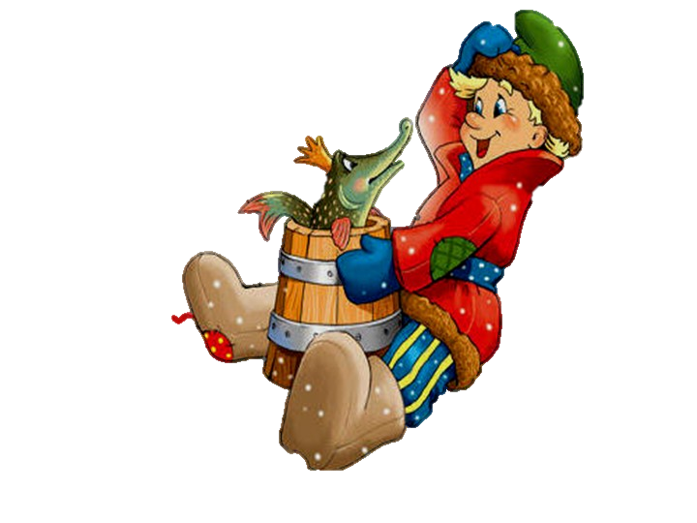
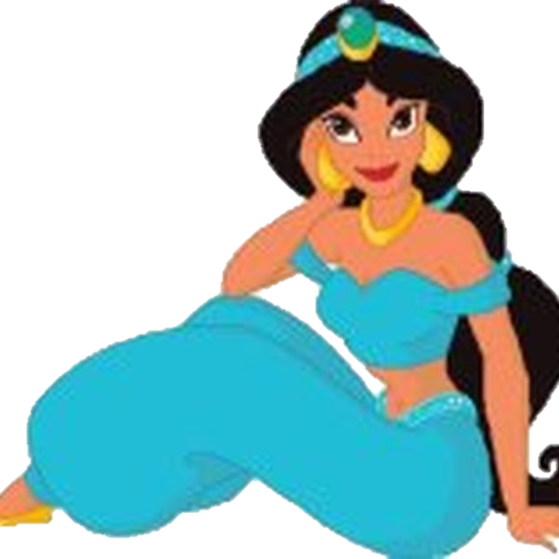
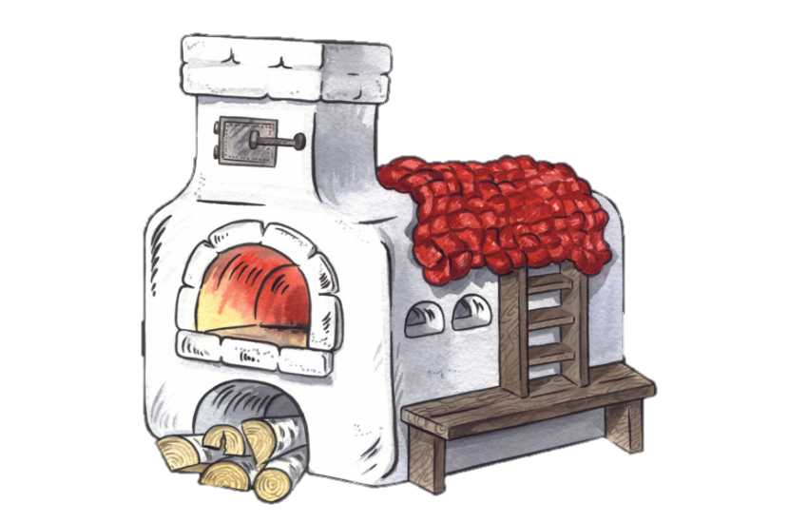
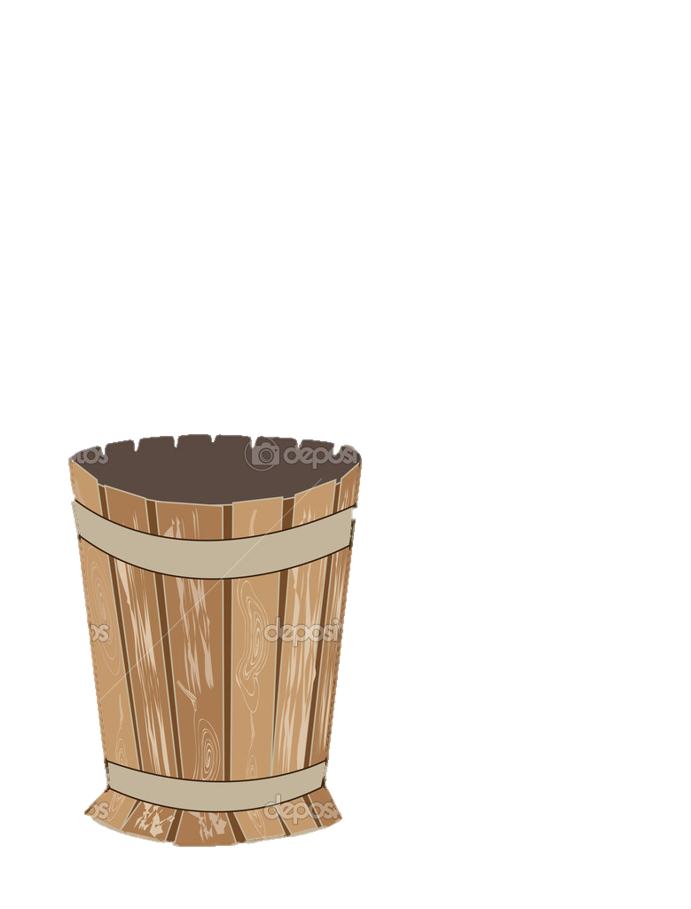
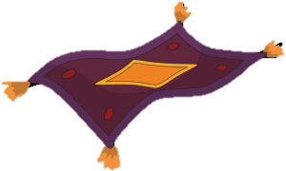
2)Кто на чем передвигается?
Меню
Меню

Slide 20
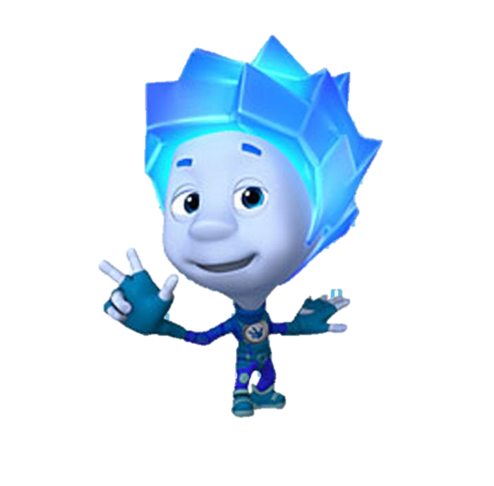
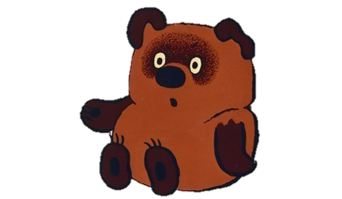
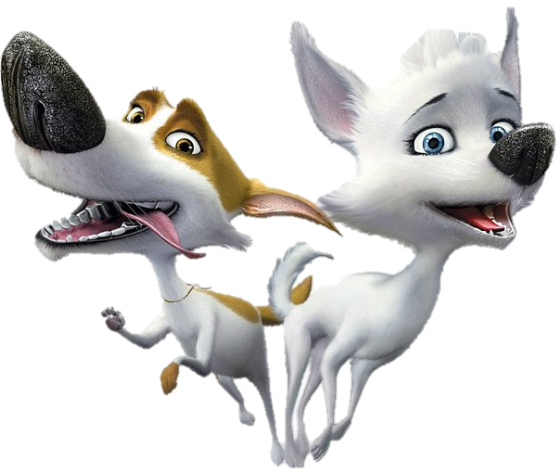
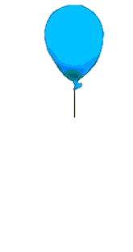
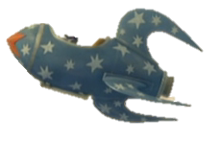

3)Кто на чем передвигается?
Меню

Slide 21
4) Дорисуйте недостающую фигуру.
Кабина:
Кузов:
Колеса:
Меню

Slide 22





5) Дорисуйте недостающую фигуру.
Меню

Slide 23
6) Дорисуйте недостающую фигуру.
Конец игры
Меню

Slide 24
Правила игры:
В кроссворде для появления (исчезновения)
вопроса, а так же для появления ответа нажмите
на красный круг, рядом с необходимым полем.
Для переноса ответа в ячейки нажать на
появившейся правильный ответ.
Начать
Меню

Slide 25
Три моих волшебных глаза
Управляют всеми сразу.
Я моргну – пойдут машины,
Встанут женщины, мужчины.
Отвечайте вместе, хором.
Как зовусь я?..
Если ты спешишь в пути
Через улицу пройти,
Там иди, где весь народ,
Там, где знак есть ….
В два ряда дома стоят,
Десять, двадцать, сто подряд.
И квадратными глазами
Друг на друга все глядят.
Выходя на улиц,
Приготовь заранее
Вежливость и сдержанность,
А главное?..
Дом по улице идет,
На работу всех везет,
Носит обувь из резины
И питается бензином
Спозаранку за окошком
Стук и звон, и кутерьма,
По прямым стальным дорожкам
Ходят красные дома.
Для машин – мостовая
Для прохожих –
Переход
Тротуар
Трамвай
Светофором
Внимание
Улица
Автобус
Кроссворд
П
Е
Р
Е
Х
О
Д
Т
Р
О
Т
У
А
Р
Т
Р
А
М
В
А
Й
С
В
Е
Т
О
Ф
О
Р
В
Н
И
М
А
Н
И
Е
У
Л
И
Ц
А
А
В
Т
О
Б
У
С
Меню

